Slide 1
Der Straßenverkehr
inhaltliche Grundlagen

Slide 2


Einstieg
Was verbindet ihr mit dem Straßenverkehr?
Notes:
Einstiegsmöglichkeit:
Sie können diese Folie als Einstieg für die Vermittlung der Inhalte des vorliegenden Foliensatzes verwenden. Alternativ stehen Ihnen diesbezüglich auch die restlichen Einstiegsvorschläge der Einstiegssammlung zur freien Verfügung.
Einsatz:
Nutzen Sie den vorliegenden Einstieg, um die Einstellung der Schülerinnen und Schüler sowie die Eingangsvoraussetzungen zum Straßenverkehr zu erheben. Sie könnten dabei auf zwei Arten vorgehen:
Möglichkeit Nr. 1 (Dauer: rund 5 Minuten): Die Lehrperson zeigt den Schülerinnen sowie Schülern die Fragestellung und gibt ihnen eine kurze Bedenkzeit (ca. 1-2 Minuten). Danach können die Schülerinnen und Schüler im Rahmen einer offenen Runde ihre Gedanken ohne Bewertung laut hinausrufen. Die Lehrperson sammelt die Gedanken der Schülerinnen sowie Schüler und versucht die Meldungen nach bestimmten Themenkategorien (z.B. Stärken, Schwächen, Probleme, Beispiel) zu gruppieren. Das gemeinsam erarbeitete Tafelbild kann am Ende seitens der Lehrperson fotografiert und den Schülerinnen und Schülern zur Verfügung gestellt werden. Für die Lehrperson besteht die Möglichkeit im Rahmen der Erarbeitung des Themas „Straßenverkehr“ auf diese einzeln genannten Aspekte immer wieder zurückzukommen.
Möglichkeit Nr. 2 (Dauer: rund 10-15 Minuten): Sie teilen an jede Schülerin und jeden Schüler (je nach Klassengröße) zwei Kärtchen aus. Geben Sie Ihren Schülerinnen und Schülern nun 3 Minuten Zeit, um sich Gedanken zur vorliegenden Fragestellung zu machen. Die Schülerinnen und Schüler sollen innerhalb der 3 Minuten Ihre Gedanken kurz und prägnant auf dem Kärtchen festhalten. Danach präsentieren die Schülerinnen und Schüler nacheinander ihre Gedanken. Die Lehrperson platziert die Kärtchen auf der Tafel und versucht dabei bestimmte Themenkategorien zu bilden (z.B. Stärken, Schwächen, Probleme, Beispiele). Dieses gemeinsam erarbeitete Tafelbild kann am Ende seitens der Lehrperson fotografiert und den Schülerinnen sowie Schülern zur Verfügung gestellt werden. Für die Lehrperson besteht die Möglichkeit im Rahmen der Erarbeitung des Themas „Straßenverkehr“ auf diese einzeln genannten Aspekte immer wieder zurückzukommen.

Slide 3
Agenda
Grundlagen I:
Charakteristika, Güteraffinität, Straßennetz, Verkehrsmittel
Grundlagen II:
Kalkulation, Maut in Österreich

Slide 4
Charakteristika des Straßenverkehrs
Stärken
hoher Abdeckungsgrad
Haus-zu-Haus-Verkehre
hohe durchschnittliche Geschwindigkeit
Flexibilität & Sicherheit
hohe Auslastungsgrade
Schwächen
begrenzte Ladekapazität
hohe Abhängigkeiten
hohe Unfallgefahr
steigende Restriktionen
Notes:
Stärken
hoher Abdeckungsgrad:
Dieser Umstand wird vor allem durch die hohe Dichte im Straßennetz erreicht.
Haus-zu-Haus-Verkehre:
Eine direkte Anbindung an Kundinnen und Kunden sowie eine Erhöhung des Individualisierungsgrades der Leistungserstellung wird ermöglicht. Vorteil gegenüber den anderen Verkehrsträgern besteht darin, dass die wenigsten Unternehmen direkt einen Anschluss zu einem Gleis, einer Wasserstraße, einem Flugplatz oder einer Rohrleitung haben. Die Straße ist hierbei deutlich flexibler.
hohe durchschnittliche Geschwindigkeit:
Unabhängig von externen Faktoren (z.B Stau) weist der Straßenverkehr nicht zuletzt auf Grund des zur Verfügung stehenden Straßennetzes und der guten Abdeckung eine hohe durchschnittliche Geschwindigkeit auf.
Flexibilität und Sicherheit:
Flexibilität wird vor allem durch die Möglichkeit des Anbietens von Haus-zu-Haus-Verkehren und der schnell realisierbaren Einsatzbereitschaft geschaffen. Der Sicherheitsaspekt liegt einerseits in den Transportsicherungseinrichtungen selbst sowie in der Übernahme der persönlichen Verantwortung durch die Fahrerin bzw. den Fahrer.
hohe Auslastungsgrade:
Hohe Auslastungsgrade werden unter anderem durch gezielte Planungsagenden oder Maßnahmen im Bereich der Disposition geschaffen.
begrenzten Ladekapazität:
Im Vergleich zu anderen Verkehrsträgern können auf der Straße nur eingeschränkt schwere Objekte oder Objekte mit einem größeren Volumen transportiert werden. In der Regel sind hierfür Sondergenehmigungen notwendig, die von der Planungs-, Durchführungs- und Kostenseite relativ aufwendig sind.
Schwächen
hohe Abhängigkeiten:
Der Straßenverkehr ist stark von den bestehenden Straßenverhältnissen (z.B. Glatteis, Regen) und von der jeweiligen Verkehrslage (z.B. Stau, Umfahrungen) abhängig.
hohe Unfallgefahr:
Die hohe Unfallgefahr ergibt sich vor allem aus dem Umstand, dass auf der Straße eine hohe Verkehrsdichte besteht (geprägt von geringen Abständen) sowie einige Fahrerinnen und Fahrer die Geschwindigkeits-vorgaben nicht einhalten.
steigende Restriktionen:
Zunehmende politische Regelungen (z.B. Ausweitung von Fahrverboten oder Förderungen von alternativen Fahrzeugen) oder gesellschaftliche Widerstände hemmen die Entwicklung des Straßenverkehrs.
Quelle: Vgl. Kummer (2010) S. 86 f.

Slide 5


Der Straßenverkehr & seine Konkurrenz …
höhere Massenleistung
höhere Sicherheit
Terminal-zu-Terminal-Verkehre
geringere Flexibilität
hohe Massenleistung
Terminal-zu-Terminal-Verkehr
längere Transportdauer
höhere Verpackungs-anforderungen
Notes:
Im Vergleich zum Straßenverkehr weist die Schiene nicht zuletzt auf Grund der größeren Dimensionen eine höhere Massenleistungsfähigkeit (somit eine entsprechende Eignung für schwere oder voluminöse Transportobjekte) sowie höhere Anforderungen in Zusammenhang mit Sicherheitsagenden auf. Der Straßenverkehr hingegen punktet mit der Bedienung seiner Kundinnen und Kunden in Form von Haus-zu-Haus-Verkehren. Wie die Binnenschifffahrt können auch im Schienenverkehr lediglich Terminal-zu-Terminal-Verkehre angeboten werden. Nur die wenigsten Kundinnen und Kunden verfügen über einen direkten Gleis- oder Wasserstraßenanschluss. Dies macht wiederum den Einsatz des Straßenverkehrs zur Überwindung der First- und Last-Mile notwendig und bedeutet geringerer Flexibilität für die Kundin bzw. den Kunden sowie der Betreiberin bzw. den Betreiber der jeweiligen Verkehrsmittel. Ein in Zusammenhang mit der Binnenschifffahrt vielfach diskutiertes Thema stellt unter anderem die Transportzeit dar. Eine Vielzahl an Unternehmungen setzen auf Grund der längeren Laufzeit bzw. Transportzeit und der höheren Verpackungsanforderungen in der Regel nicht auf die Binnenschifffahrt. Gerade die hohen Anforderungen an die Verpackung sind auf Grund bestehender Witterungsverhältnisse und Wetterlagen zum Schutz des Transportobjekts von großer Bedeutung.
Quelle: Vgl. Kummer (2010) S. 89; Vgl. Kummer (2010) S. 109.

Slide 6
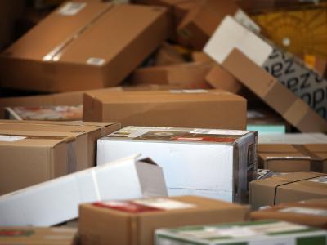
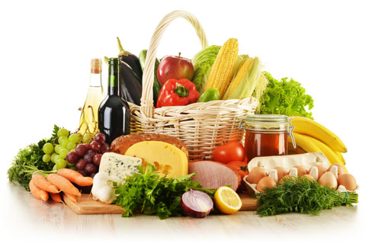

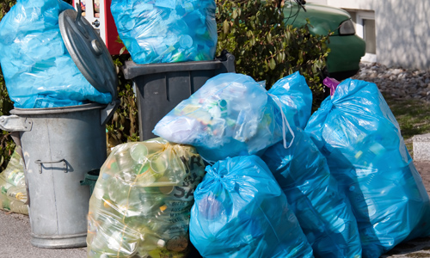
Die Straße als wichtiger Faktor für die Gesellschaft?
andere Verkehrs-
träger/mittel
Medizin
Unter-nehmen
verschiedene Faktoren
Notes:
Vor allem schnell verderbliche Güter, wie Obst oder Gemüse, Güter mit speziellen Anforderungen, wie Milch oder Eier mit einer Kühlnotwendigkeit, oder die immer verfügbare Tageszeitung sind vom Service der Straße abhängig. Auch eine Ausweitung der Betrachtung zeigt, dass gerade im Paketsammel-, Paketverteil- und Paketdistributionsbereich sowie bei den schon als selbstverständlich gehaltenen Mülltransporten die Straße eine dominante Rolle spielt. Ohne diese wären viele Produkte oder Services (z.B. auch in der Medizin) nicht möglich. Nicht zu unterschätzen ist auch die Folgewirkung von einem gänzlichen Nichteinsatz der Straße. Viele Unternehmen oder auch andere Verkehrsträger sind von der Straße abhängig und können bei einer gänzlichen Auflösung bzw. Verbannung des Straßenverkehrs den Großteil ihrer Tätigkeiten nicht mehr erbringen. Die Folgen sind Produktionsengpässe, leere Regale in den Supermärkten, Arbeitslosigkeit oder sinkende Wirtschaftsleistung. Natürlich ist in diesem Zusammenhang anzumerken, dass der Lastkraftwagen nicht als das „Allheilmittel“ des Straßenverkehrs gesehen werden kann und auch alternative Möglichkeiten je nach Ausgestaltung (z.B. Lastenfahrräder oder Elektroantrieb) in Zukunft Potentiale aufweisen können. Die Wahl hängt immer von verschiedenen Faktoren, wie z.B. von der Dringlichkeit des Transports, der Bequemlichkeit oder der Größe der Sendung ab. Je nach Anforderung muss dies entsprechend abgewogen werden.
Quelle-Inhalt: Vgl. Die Transporteure (2010) online; Vgl. Kummer (2010) S. 86 f, 123.
Quelle-Bilder: Bundesministerium für Ernährung und Landwirtschaft (2016) online; DerStandard.at (2016) online; Berg (2016) online; Wodicka (2011) online.

Slide 7
Das Straßennetz …
Einteilung nach Kummer
primäres Straßennetz
sekundäres Straßennetz
tertiäres Straßennetz
z.B. Autobahnen, Schnellstraßen
z.B. Bundesstraßen, Landstraßen
z.B. Gemeindestraßen
Kategorie | Netzlänge AT (2011)
primäres Straßennetz | 2.180 km
sekundäres Straßennetz | 33.660 km
tertiäres Straßennetz | 88.670 km
Notes:
Quelle-Inhalt: eigene Darstellung in Anlehnung an Kummer (2010) S. 174 f; BMVIT (2012) S. 1.

Slide 8
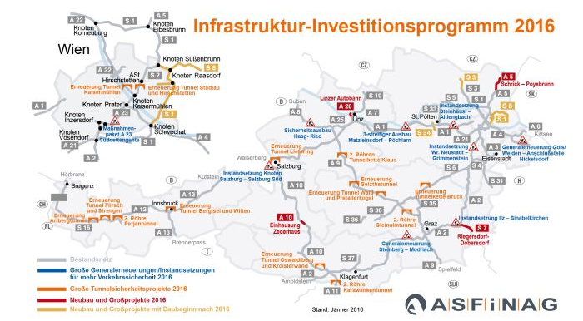
Hochrangiges Straßennetz in Österreich
Notes:
In Österreich ist bei genauerer Analyse des höherrangigen Straßennetzes erkennbar, dass vorwiegend eine gute Anbindung zwischen den großen Städten der einzelnen Bundesländer und ausreichend Möglichkeit der „Feinverteilung“ durch sekundäre Straßennetze (z.B. Bundes- oder Landesstraßen) bestehen. Um den wachsenden Herausforderungen der Zukunft gerecht zu werden, sind für das Jahr 2016 laut Publikation der ASFINAG weitere Investitionen in das Straßennetz geplant.
Quelle: ASFINAG (2016a) online.

Slide 9
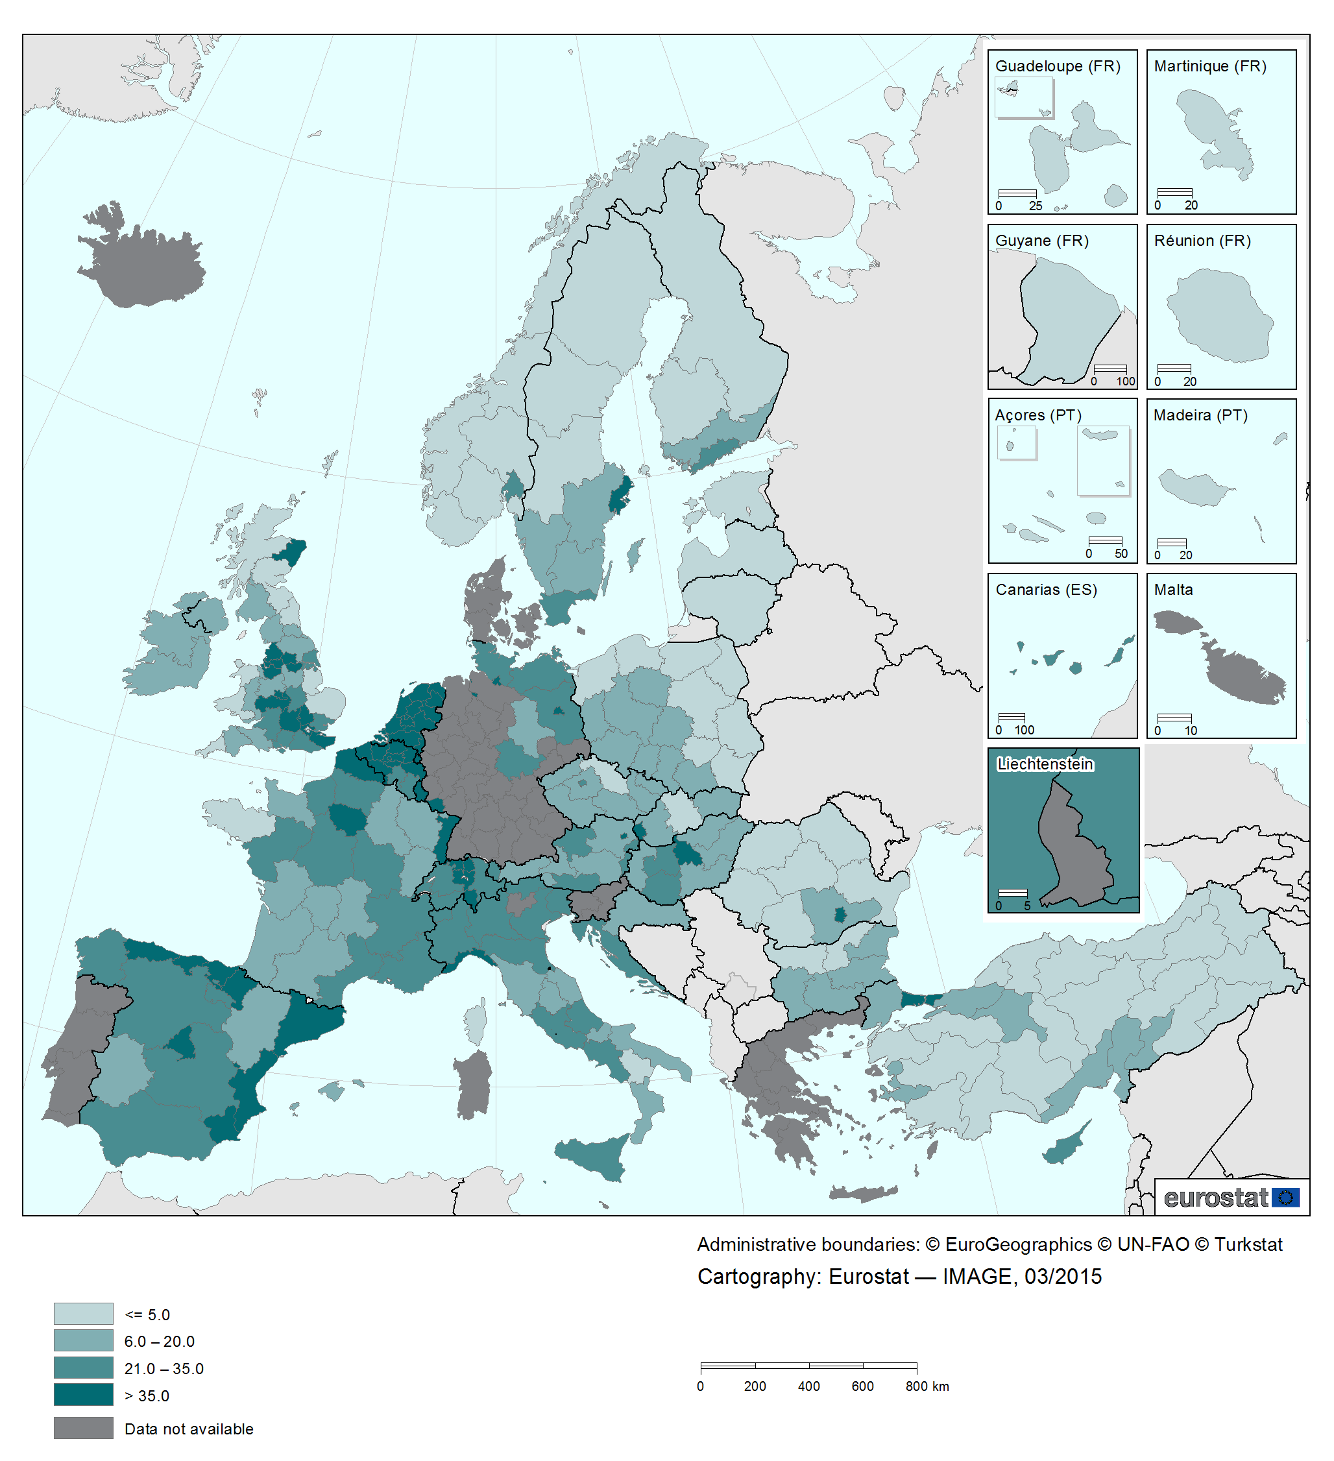
Straßennetzdichte in Europa
Notes:
Eine Ausweitung der Sichtweise auf europäischer Ebene zeigt, dass auch das Straßennetz in Europa überwiegend eine gute Abdeckung aufweist (verbunden mit gebietsbezogenen höheren Ausprägungen).
Quelle: Eurostat (2015) online.

Slide 10
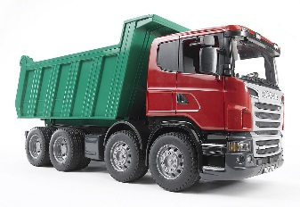

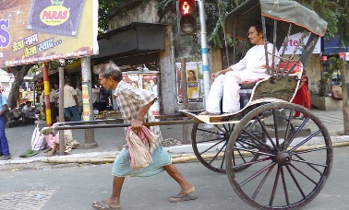
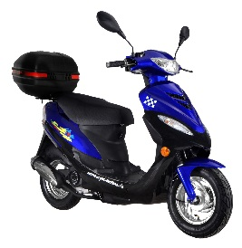
Verkehrsmittel der Straße allgemeine Klassifizierung nach Kummer
mehrspurige Straßenfahrzeuge
einspurige Straßenfahrzeuge
mit Antrieb
ohne Antrieb
mit Antrieb
ohne Antrieb
z.B. PKW, Bus, Traktor, LKW
z.B. Anhänger (leicht/schwer), Rikscha, Karren
z.B. Mofa, Motorrad, Elektro-Roller, Elektro-Fahrrad
z.B. Fahrrad, Roller, Skateboard
Notes:
Unter Verkehrsmittel werden nach Kummer „technische oder natürliche Einrichtungen zum Transport und Umschlag von Verkehrsobjekten (Güter, Personen oder Nachrichten)“ verstanden. Nicht zu verwechseln ist diese Begrifflichkeit mit dem Ausdruck „Verkehrsträger“. Dieser ist als Zusammenfassung aller Verkehrsmittel zu sehen, der „die gleiche Art von Verkehrsinfrastruktur“ nutzt. Zur leichteren Übersichtlichkeit der verschiedenen straßenbezogenen Verkehrsmittel hat Kummer eine allgemeine Klassifizierung erstellt. Bei dieser wird in einem ersten Schritt zwischen mehrspurigen und einspurigen (abhängig von der Konstruktion) Fahrzeugen der Straße unterschieden. Zur leichtern Übersichtlichkeit und zur besseren Zuordnung der einzelnen Verkehrsmittel der Straße unterteilt Kummer nochmals zwischen jenen Verkehrsmittel der Straße, die mit Antrieb bzw. ohne Antrieb funktionieren.
Quelle-Inhalt: eigene Darstellung in Anlehnung an Kummer (2010) S. 194.
Quelle-Bilder: Quelle.at (2016) online; Monteux (2012) online; Roller Epple GmbH (2016) online; Roller Derby Skate Corp. (2016) online.

Slide 11
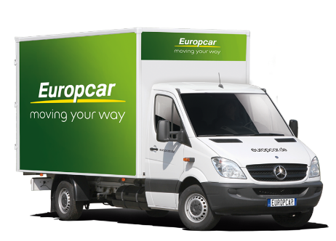
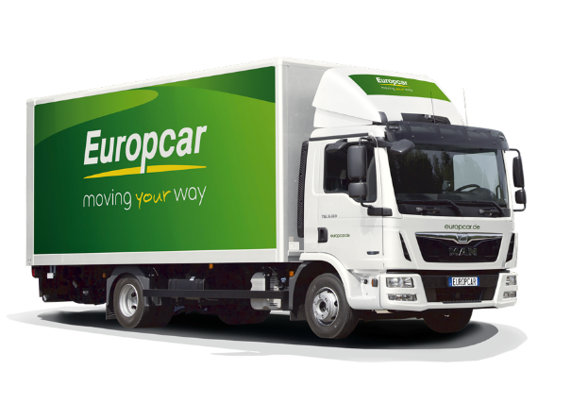
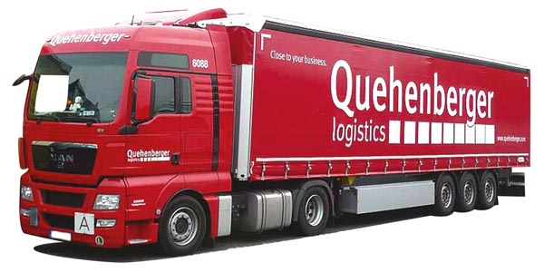
Verkehrsmittel der Straße
Fokus: Güterkraftfahrzeuge
leichte Güterkraftfahrzeuge
mittelschwere Güterkraftfahrzeuge
schwere Güterkraftfahrzeuge
Einsatzbereich:
z.B. Verteilung von Paketen, Kurierdienste, Handwerksbereich, privater Möbeltransport
Einsatzbereich:
z.B. Baustellen-versorgung, Müllabfuhr, Handwerksbereich, Verteilung von Stückgütern
Einsatzbereich:
z.B. Verbindung von großen Knoten, schwere oder lange Güter
Notes:
Bei den Kraftfahrzeugen im Straßengüterverkehr kann nach Kummer auf Grund der unterschiedlichen Gewichtsklassen zwischen einem leichten, mittelschweren oder schweren Fahrzeug unterschieden werden. Leichte Güterkraftfahrzeuge sind vor allem für die Verteilung von Paketen, für Express- und Kurierdienste (= Bedingungen, wo eine schnelle Lieferung oder eine direkte Belieferung eines Transportobjekts notwendig sind), für alltägliche Tätigkeiten im Handwerksbereich (z.B. der Tischler liefert und montiert die Möbel an die Familie Mayer) sowie auch im Privatbereich (z.B. für den Transport von Möbel bei einem Umzug bzw. beim Neubezug einer Wohnung) von großer Bedeutung. Das höchstzulässige Gesamtgewicht für leichte Güterkraftfahrzeuge liegt bei 3,5 Tonnen. Neben den leichten Fahrzeugen sind auch mittelschwere Güterkraftfahrzeuge aus unserem alltäglichen Leben nicht mehr wegzudenken. Dieser Kategorie werden jene Güterkraftfahrzeuge zugeordnet, die ein höchstzulässiges Gesamtgewicht zwischen 3,5 und 12 Tonnen aufweisen. Mittelschwere Güterkraftfahrzeuge dienen zum Beispiel der Versorgung von Baustellen mit notwendigen Ressourcen für den weiteren Baufortschritt, der Müllabfuhr oder auch der Verteilung von Stückgütern (z.B. Paketsendungen). Im täglichen Leben sind die Bewohnerinnen und Bewohner überwiegend mit schweren Güterkraftfahrzeugen konfrontiert, die auf Grund ihrer höheren Tragfähigkeit im Rahmen der städtischen und zwischen-städtischen Belieferung gerne verwendet werden. Bei dieser Art von Güterkraftfahrzeugen liegt das höchstzulässige Gesamtgewicht zwischen 36 bis 60 Tonnen (z.B. in Asien oder in Europa) bzw. zwischen 36 und 125 Tonnen (z.B. in Australien, der USA oder in Kanada). In diesem Zusammenhang sei erläuternd angemerkt, dass in Österreich das höchstzulässige Gesamtgewicht bei 40 Tonnen liegt, welches von schweren Güterkraftfahrzeugen (ausgenommen mit entsprechender Sondergenehmigung und damit verbundenen Einschränkungen bzw. Vorgaben) auch nicht überschritten werden darf. Schwere Güterkraftfahrzeuge eigenen sich vor allem zur besseren Verbindung zwischen größeren Knoten in einem Netzwerk (z.B. das alltägliche Geschäft der Post AG: Pakete und Briefsendungen werden von den regionalen Poststellen in für bestimmte Bundesländer zuständige Briefzentren transportiert, zwischen den großen Punkten umgeschlagen und schließlich wiederum auf regionaler Ebene verteilt.) und auf Grund der größeren Dimensionen für den Transport von schweren oder überlangen Gütern (z.B. Transport eines Rumpfteils eines Flugzeugs auf der Autobahn) mit entsprechender Sondergenehmigung.
Quelle-Inhalt: eigene Darstellung in Anlehnung an Nagl (2006) zit. nach Kummer (2010) S. 194.
Quelle-Bilder: Baumaschinenbilder.de (2011) online; Europcar (2016a) online; Europcar (2016b) online.

Slide 12
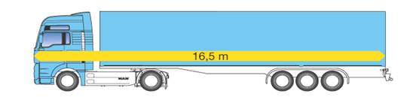
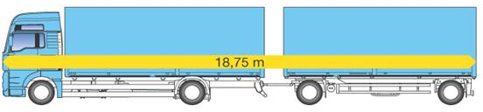
Güterkraftfahrzeuge häufige Lastkraftversion im täglichen Einsatz
Fakten:
Gesamtlänge: 16,5 m
Laderaum: 90 m³ (= Platz für 34 Europaletten)
Ladefläche: 13,62 / 2,45 / 2,70 m (l/b/h)
Sattelzug
(Sattelzugmaschine + Anhänger/Auflieger)
Fakten:
Gesamtlänge: 18,75 m
Laderaum: ~ 94 m³ (= Platz für 36 Europaletten)
Ladefläche (2x): 7,35 / 2,45 / 2,65 m (l/b/h)
Gliederzug
(Wechselaufbauten)
Notes:
In Zusammenhang mit dem alltäglichen Gütertransport auf der Straße tauchen mitunter Begrifflichkeiten wie „Sattelzug“ oder „Gliederzug“ auf. Unter einem Sattelzug wird die Kombination aus einer Sattelzugmaschine (= Antriebsbereich des Sattelzugs) und einem Anhänger bzw. Auflieger (= Ladebereich des Sattelzugs) verstanden. Ein derartiger Lastkraftwagentyp weist eine Außenlänge von rund 16,5 m und einen Laderaum von rund 90 m3 (entspricht einer Abstellfläche von rund 34 Europaletten) auf. Der Gliederzug ist im Vergleich zum Sattelzug länger. Unter Gliederzug wird eine Kombination aus Wechselaufbauten (in der Regel mit entsprechendem Motorwagen) verstanden, die wie Glieder auf einer Kette (z.B. einer Halskette) miteinander verbunden sind und gemeinsam einen „Zug“ bilden. Die Gesamtlänge liegt bei diesem Lastkraftwagentyp bei rund 18,75 m, wobei insgesamt eine Abstellfläche von rund 36 Europaletten (entspricht einer Ladefläche von rund 94 m3) zur Verfügung steht.
Quelle-Inhalt: eigene Darstellung in Anlehnung an Kummer (2010) S. 194 f.
Quelle-Bilder: Rollerreiner.org (o.J.a) online; Rollerreiner.org (o.J.b) online.

Slide 13
Lade- und Transporteinheiten im Straßenverkehr
Ladegut
Ladehilfsmittel
z.B. Verpackung
Ladungsträger
z.B. Boxen, Palette
Transporthilfs-mittel
z.B. Container
Verkehrsmittel
Öl
Tanklast-wagen
Öl
Tank-container
Zug
Trink-gläser
Karton
Palette
Sattel-auflieger
Sattelzug
Lebens-mittel
(z.B. Billa)
Karton
Roll-container
Motor-wagen
Notes:
Wie der Transport selbst, sind auch die Bildung von Lade- sowie Transporteinheiten und die Verwendung von Sicherungsmittel (z.B. Gurte, Trendwände) im Straßen-verkehr von großer Wichtigkeit. Damit überhaupt ein Gut von einem Startpunkt
(= Quelle) zu einem Zielort (= Senke) transportiert werden kann, benötigt ein Frachtführer bzw. ein Spediteur zumindest ein Ladegut und ein entsprechendes Verkehrsmittel. Aber nicht jedes Ladegut kann sofort auf ein entsprechendes Verkehrsmittel (wie beim Straßenverkehr z.B. einen Sattelzug) geladen werden. In der Regel benötigen Ladegüter „Hilfsmittel“, die laut Kummer in Ladehilfsmittel, Ladungsträger und Transporthilfsmittel unterteilt werden können. Zu beachten ist jedoch, dass nicht jedes Ladegut jedes „Hilfsmittel“ in Anspruch nehmen muss. Die Auswahl ist von der jeweiligen Anforderung abhängig und ist situationsbedingt anzuwenden.
Quelle-Inhalt: eigene Darstellung in Anlehnung an Kummer (2010) S. 203 ff und unter Zusammenarbeit mit Herrn Mag. Mario Dobrovnik, MSc. (WU) (Institut für Transportwirtschaft und Logistik, WU Wien)

Slide 14
Agenda
Grundlagen I:
Charakteristika, Güteraffinität, Straßennetz, Verkehrsmittel
Grundlagen II:
Kalkulation, Maut in Österreich

Slide 15
Kalkulation im Straßengüterverkehr
FIXE Kosten
VARIABLE Kosten
Personal
Treibstoff
kalkulatorische Abschreibung
Reifen
kalkulatorische Zinsen
Reparaturen
Wartung, Versicherung,
Steuer, Verwaltung
Maut
Tagessatz
KM-Satz
Notes:
Wie bei jedem anderen Unternehmen müssen auch die Operatoren des Straßengüterverkehrs ihre Kosten kalkulieren, um zu einem guten Preis ihre Dienstleistungen an die verschiedenen Kundinnen und Kunden zu verkaufen. Wie aus der Kostenrechnung bekannt ist, treten auch in der Kalkulation im Straßengüterverkehr fixe (also beschäftigungsunabhängige) wie auch variable (also beschäftigungsabhängige) Kosten auf. Das langfristige Ziel ist es, alle Kosten zu decken, um die Existenz des Unternehmens gewährleisten zu können.
Die einzelnen Kosten werden in Form von Kilometersätzen (zur Abdeckung der variablen Kosten aufbauend auf die durchschnittlich geleisteten Kilometer pro Jahr) und Tagessätzen (zur Abdeckung der anteiligen fixen Kosten auf Einsatztage zerlegt) im Rahmen der Kalkulation im Straßengüterverkehr berücksichtigt.
Quelle-Inhalt: Vgl. Kummer (2010) S. 88, 345 ff.

Slide 16
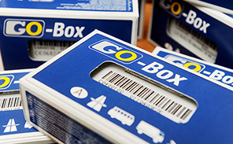

Kurzüberblick
Das österreichische Mautsystem
zur Benutzung österreichischer Autobahnen und Schnellstraßen
Sonder-mauten
System „Vignette“
System „GO Maut“
gilt für: Auto und Kfz bis 3,5 t höchstzulässiges Gesamtgewicht und Motorrad
Formen: 10-Tages-, 2-Monats- und Jahres-Vignette
Kosten Jahresvignette (ab 2016):
€ 86,40 / € 34,40
gilt für: Lkw, Busse und schwere Wohnmobile
Bezahlung abhängig von Nutzung
Tarifgliederung nach Achsen und Emissionsklasse
Notes:
Die Einhebung der Mauten und Benützungsgebühren erfolgt durch die ASFNIAG (Autobahnen- und Schnellstraßen-Finanzierungs-Aktiengesellschaft).
Die Mautbezahlung ist beim System „GO Maut“ fahrleistungsabhängig. Die Nutzerinnen und Nutzer müssen abhängig von der Inanspruchnahme des hochrangigen Straßennetzes (= primäres Straßennetz) eine entsprechende Gebühr entrichten. Das bedeutet, dass jede gefahrene Strecke extra bzw. neu berechnet und kein einmaliger Betrag, wie beim System „Vignette“, verrechnet wird. Die einzelnen Tarife sind dabei nach Achsenanzahl und nach der jeweiligen Emissionsklasse gegliedert. Es gilt: Je besser die Emissionsklasse, desto geringer der anzuwendende Tarif. Die vom Fahrzeug zurückgelegte Strecke wird mit Hilfe eines mobilen Geräts erfasst, welche den Namen „GO Box“ trägt und im Inneren des Fahrzeugs (an der Windschutzscheibe) angebracht werden muss. Die „GO Box“ kommuniziert mit Hilfe der Mikrowellentechnik (= Form der Datenübertragung) mit einem Mautportal (= eine Art dünne Stahlbrücke, die über die Straße gespannt ist), was die Grundlage für die Berechnung der anfallenden Maut bildet. Der Vorteil des österreichischen Mautsystems besteht darin, dass die Abbuchung der Mautgebühr nicht von der genutzten Fahrspur sowie von der gewählten Fahrgeschwindigkeit beeinflusst wird. Dieses Prinzip wird in der Wissenschaft auch als „Multilane-Free-Flow“-System bezeichnet.
In Zusammenhang mit dem österreichischen Mautsystem ist anzumerken, dass auf bestimmten Strecken (z.B. Pyhrn Autobahn oder Tauern Autobahn) Sondertarife anfallen. Diese sind neben der bereits geleisteten Mautgebühr im Rahmen des Systems „Vignette“ oder „GO Maut“ zu leisten.
Quelle-Inhalt: Vgl. ASFINAG (2016b) online; Vgl. ASFINAG (2017) online; Vgl. ASFINAG (2016c) online.

Slide 17
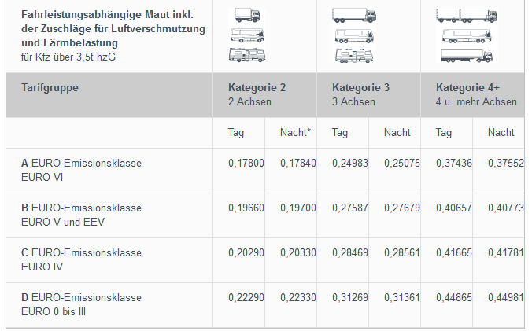
Tarifüberblick - System „GO Maut“
Information: Der Nachttarif gilt im Zeitraum zwischen 22:00 Uhr und 05:00 Uhr.
Notes:
Quelle-Bild: ASFINAG (2017) online.

Slide 18

Zusatzinformation
Wir hoffen unser Foliensatz hat Ihren Ansprüchen entsprochen!
- Sie können den Foliensatz gerne Ihren Wünschen und Anforderungen entsprechend adaptieren und für Ihren/Ihre Unterricht/Vorträge verwenden.
Für Fragen und Rückmeldungen stehen wir jederzeit gerne per Mail unter reroad@fh-vie.ac.at zur Verfügung.
Weitere Foliensätze und Lehrmaterialien finden Sie unter:
http:///www.retrans.at/de/

